Slide 1
Министерство образования Новосибирской области ГБПОУ НСО «Новосибирский авиационный технический колледж имени Б.С. Галущака»
Тестирование Unit тестами
Разработал:
студент группы ПР-21.101
Портнов М. А.

Slide 2
Unit test
Unit Testing — это метод тестирования программного обеспечения, при котором отдельные модули программы проверяются на корректность работы. Цель таких тестов — изолировать каждый часть кода и показать, что отдельно она функционирует правильно. Это помогает в обнаружении ошибок на ранних этапах разработки, что значительно снижает затраты на исправление багов в будущем.

Slide 3
Как работает Unit Testing
Изоляция компонентов: Каждый модуль программы тестируется отдельно, без взаимодействия с другими частями системы. Это достигается за счёт использования заглушек (stubs) и макетов (mocks), которые имитируют поведение зависимостей модуля.
Автоматизация: Тесты обычно автоматизированы и могут быть легко запущены в любое время, что обеспечивает постоянную обратную связь о состоянии кода по мере его изменения и дополнения.
Повторяемость: Unit тесты должны быть повторяемыми и предсказуемыми. Тесты запускаются в контролируемой среде, что исключает случайные сбои и ошибки из-за внешних факторов.

Slide 4
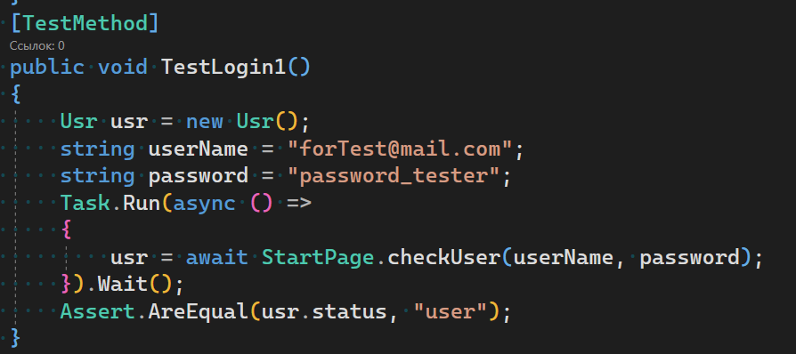
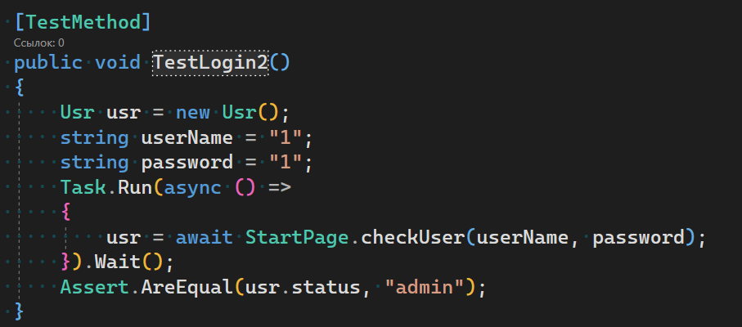
Примеры Unit Test-ов для приложения
TestLogin1: Проверка, что пользователь с определённым username и password успешно проходит аутентификацию как “user". Это основная функция логина, где предполагается, что ввод правильных данных должен приводить к успешному входу.
TestLogin2: Проверка, что пользователь с определённым username и password успешно проходит аутентификацию как "admin". Это основная функция логина, где предполагается, что ввод правильных данных должен приводить к успешному входу.

Slide 5
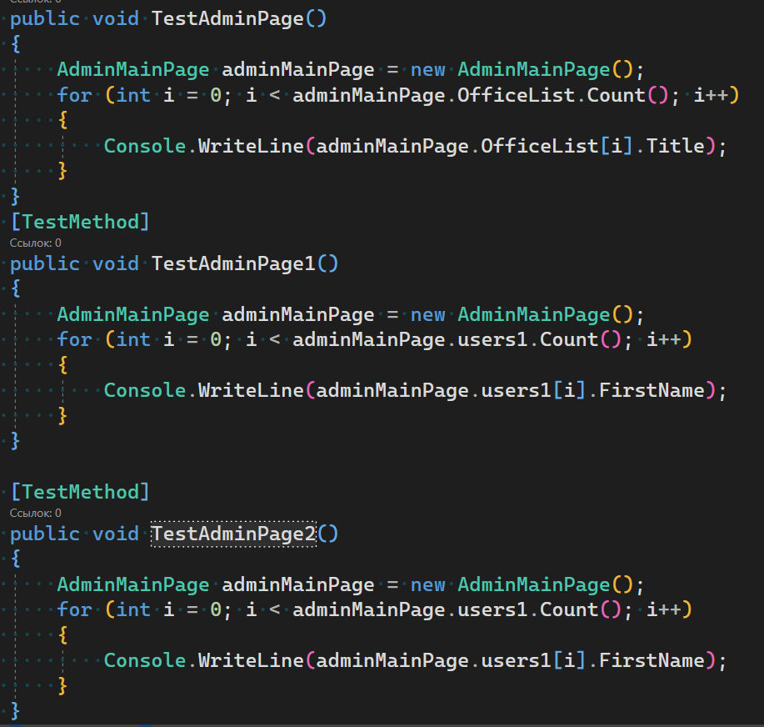
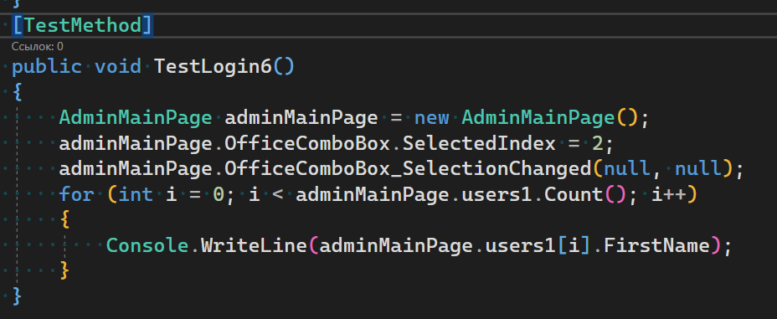
Эти примеры демонстрируют, как можно тестировать различные аспекты приложения: от правильности аутентификации до корректности работы пользовательского интерфейса после входа в систему. Unit тесты способствуют разработке надёжных приложений, уменьшая количество ошибок и повышая качество продукта.

Slide 6
Заключение
Unit testing — это важный инструмент для обеспечения качества и надежности программного обеспечения. Он позволяет разработчикам эффективно находить и исправлять ошибки на ранних этапах, что упрощает поддержку и обновление продукта в долгосрочной перспективе.

Slide 7
Министерство образования Новосибирской области ГБПОУ НСО «Новосибирский авиационный технический колледж имени Б.С. Галущака»
Тестирование Unit тестами
Разработал:
студент группы ПР-21.101
Портнов М. А.

